Slide 1
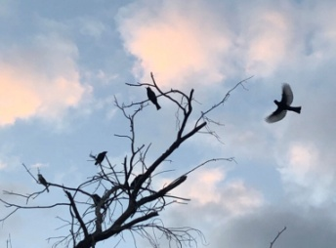
海祭(捕魚祭)misacepo
原住民阿美族語
高文進老師

Slide 2
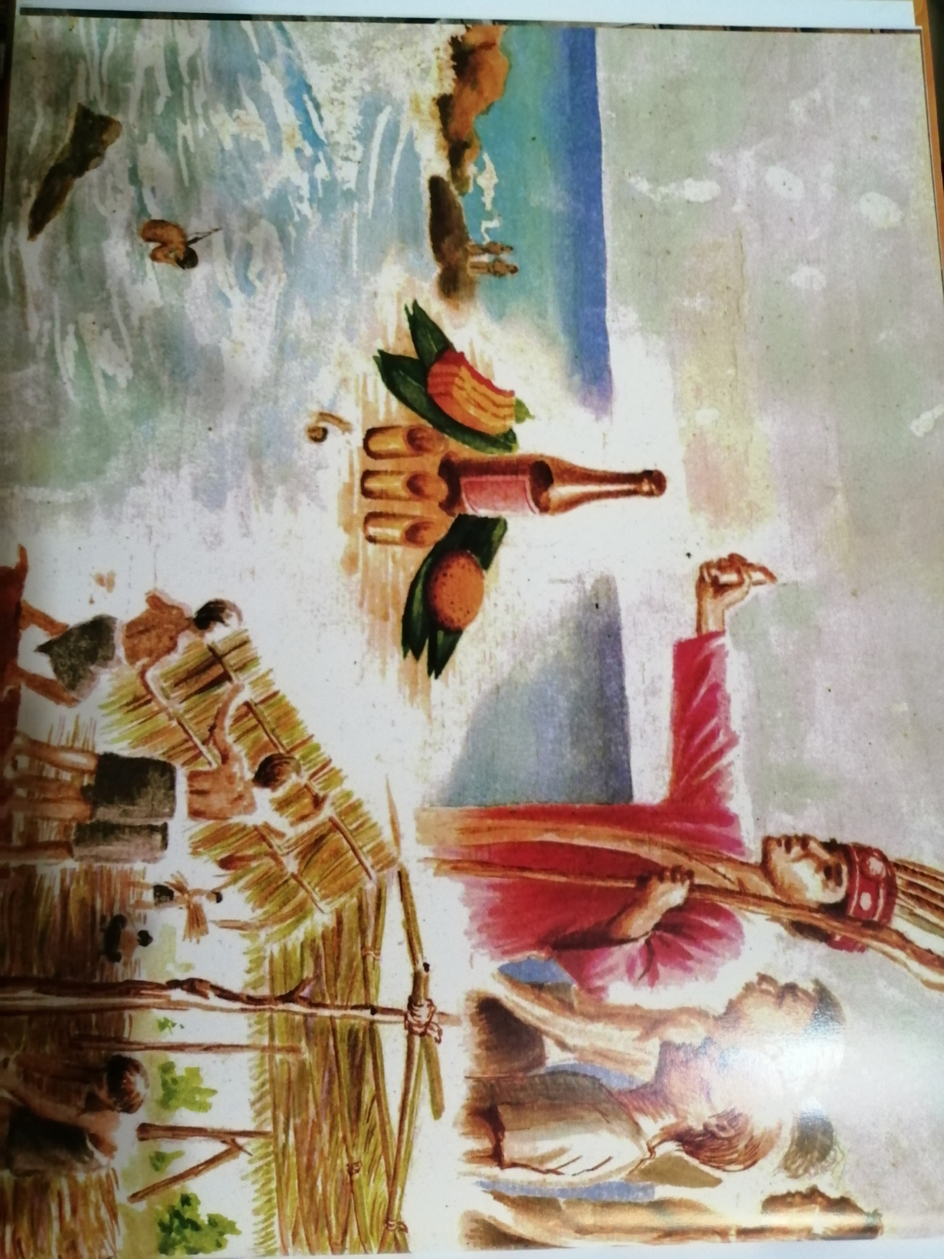
海祭(捕魚祭)的由來
To mihecahecaan i sakaenem aca sakapito a fulad,o pisacepuan no niyaro.
每年六、七月間，是部落舉辦祭典「捕魚祭」。

Slide 3
海祭(捕魚祭) Misacepo
當天頭目至3人到海邊捕魚現場擺上女人準備檳榔、米酒、豬肉、麻糬，祭神祈求平安與豐收。
Patata to ‘icep 、titi 、toron sakadofa to ni futingan atu rihadayay ko ‘orip.

Slide 4
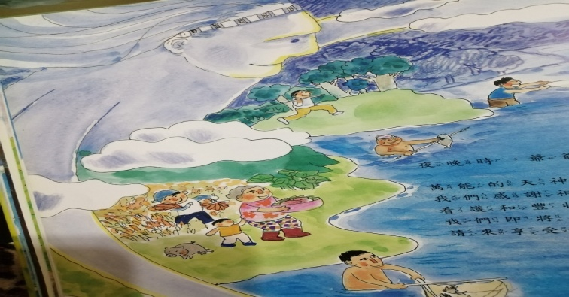
捕魚祭的名稱
在各部落裡，「海祭」各有 不同的名稱：
1.南勢阿美稱為「米拉 帝斯」（Milaedis） 。
2.秀姑巒溪阿美稱「古目力斯」（Kumuris） 。
3.海岸阿 美族稱「沙滋捕」（Sacepo） 。
3.台 東成功的宜灣族群，卻稱「米瓦拉克」 （Miwarak）。

Slide 5
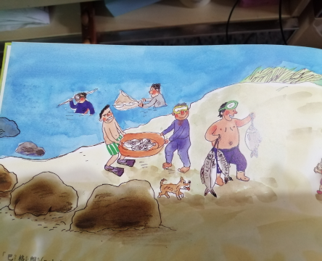
Pakarongay 年齡階層(1)
O misacepoay hananay a lisin,o fainayan aca ku midemakay,mama no kapah,mikerid to kaemangay,misangan tu taluan、mikungling mafekac、midanguy atu mifoting.
在海祭中由年長階級,各階級青少年搭建臨時工、體能訓練、野外生活其中捕魚是最重要得活動。

Slide 6
Pakarongay 年齡階層(2)
I pifotingan o fafahiyan patabu tu hemay epah、titi、toron i riyar.
女人若出現男人捕不到魚所以很忌諱、只能在家準備祭拜的檳榔、米酒、豬肉、麻糬。

Slide 7
共享捕獲魚獵
Dadamaanay nipifutin a demak,pipalahok tu mato’asay parocuken to sakapahay a foting 、pafatisen 、 no mato’asay ko kaemangay.
午餐時刻， 耆老被分配到最好魚類享用； 耆老體恤年齡階級， 自己所享有的也分享給青年。

Slide 8
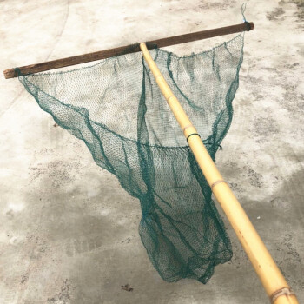
認識捕魚器具
tafukud八卦網
rakar魚荃
cadiway三角漁網
kupid魚蔞

Slide 9
單詞練習 kafukilang a tilid
‘icep 檳榔
titi 豬肉
toron 麻糬
mikungling 訓練
mafekac 體能訓練
midanguy 游泳
mifoting 捕魚

